Slide 1
روند اجرای برنامه نیازسنجی

Slide 2
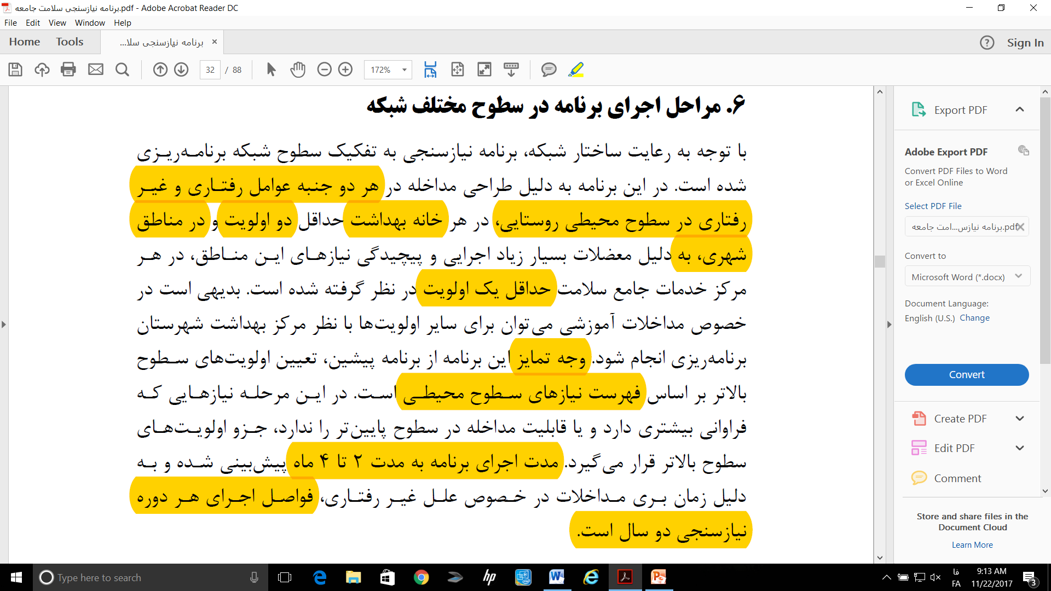

Slide 3
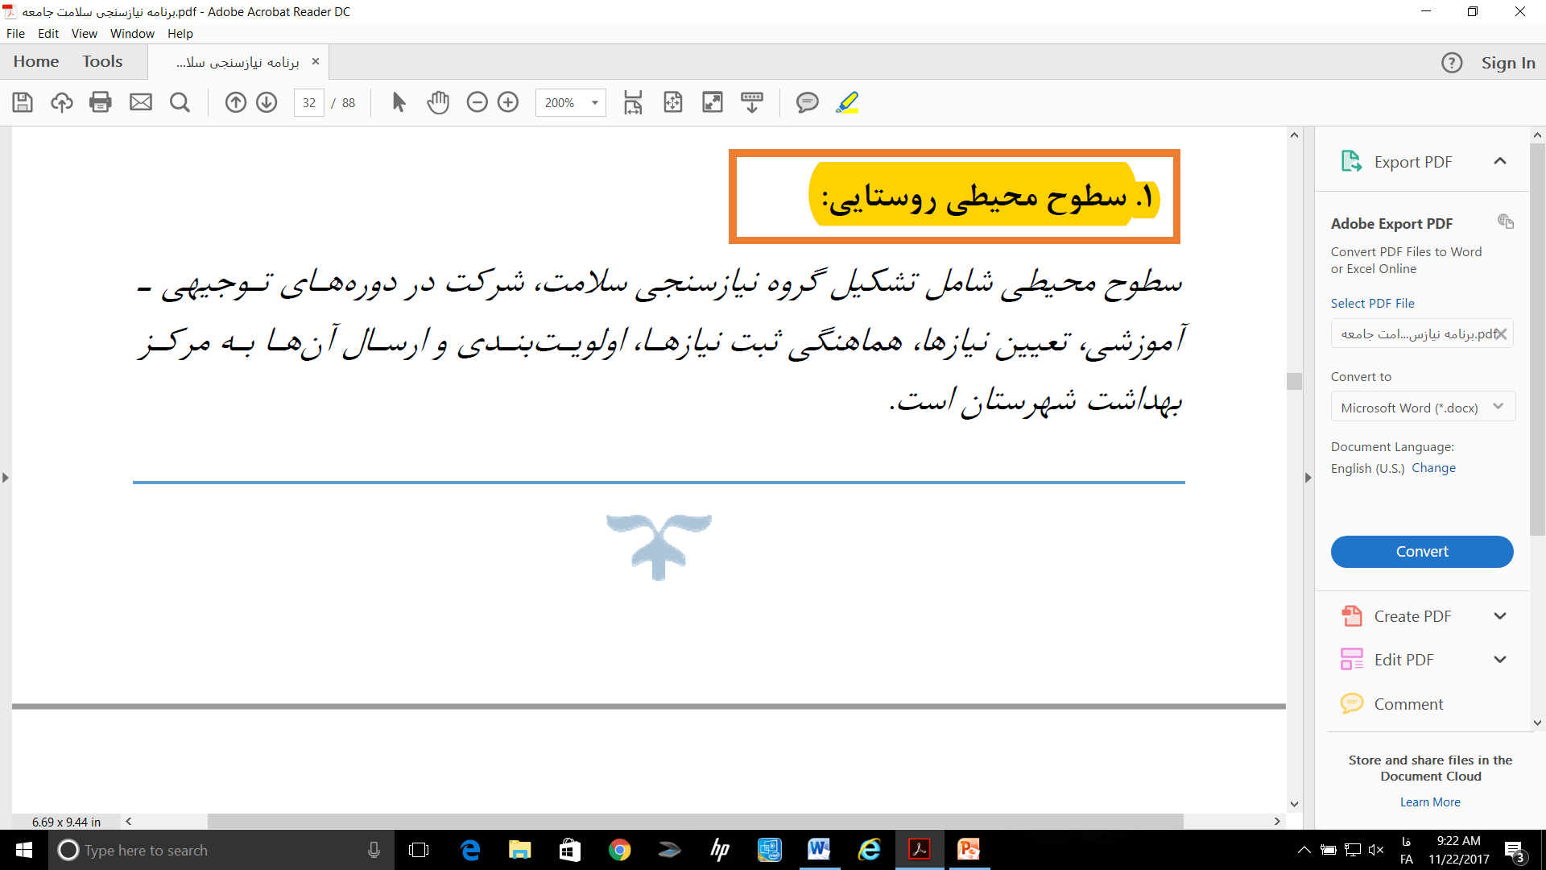

Slide 4
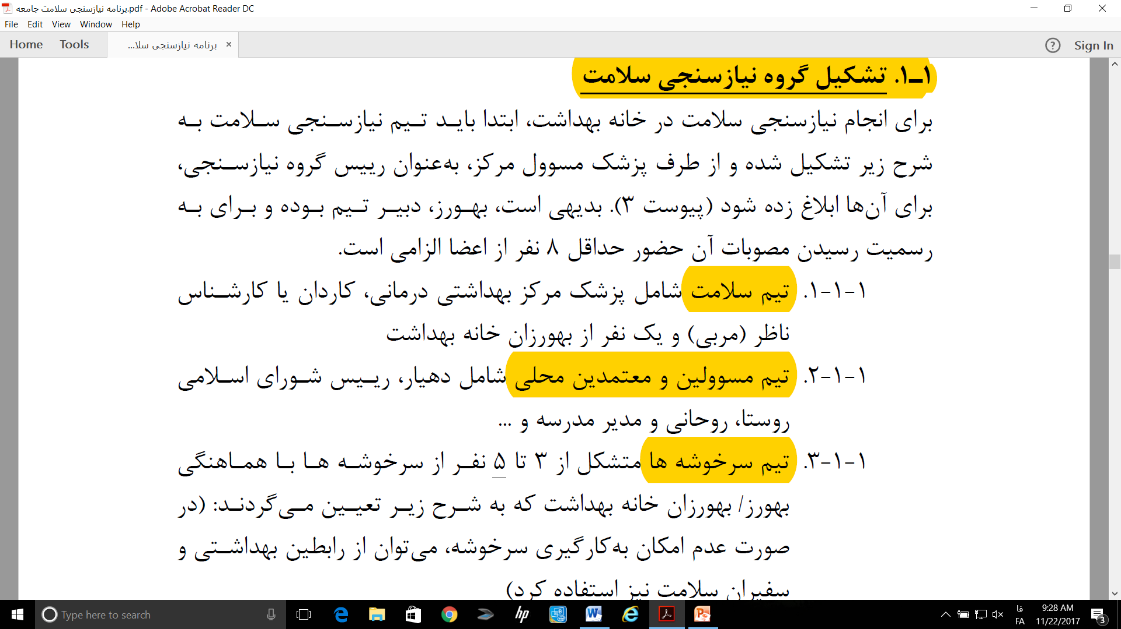

Slide 5
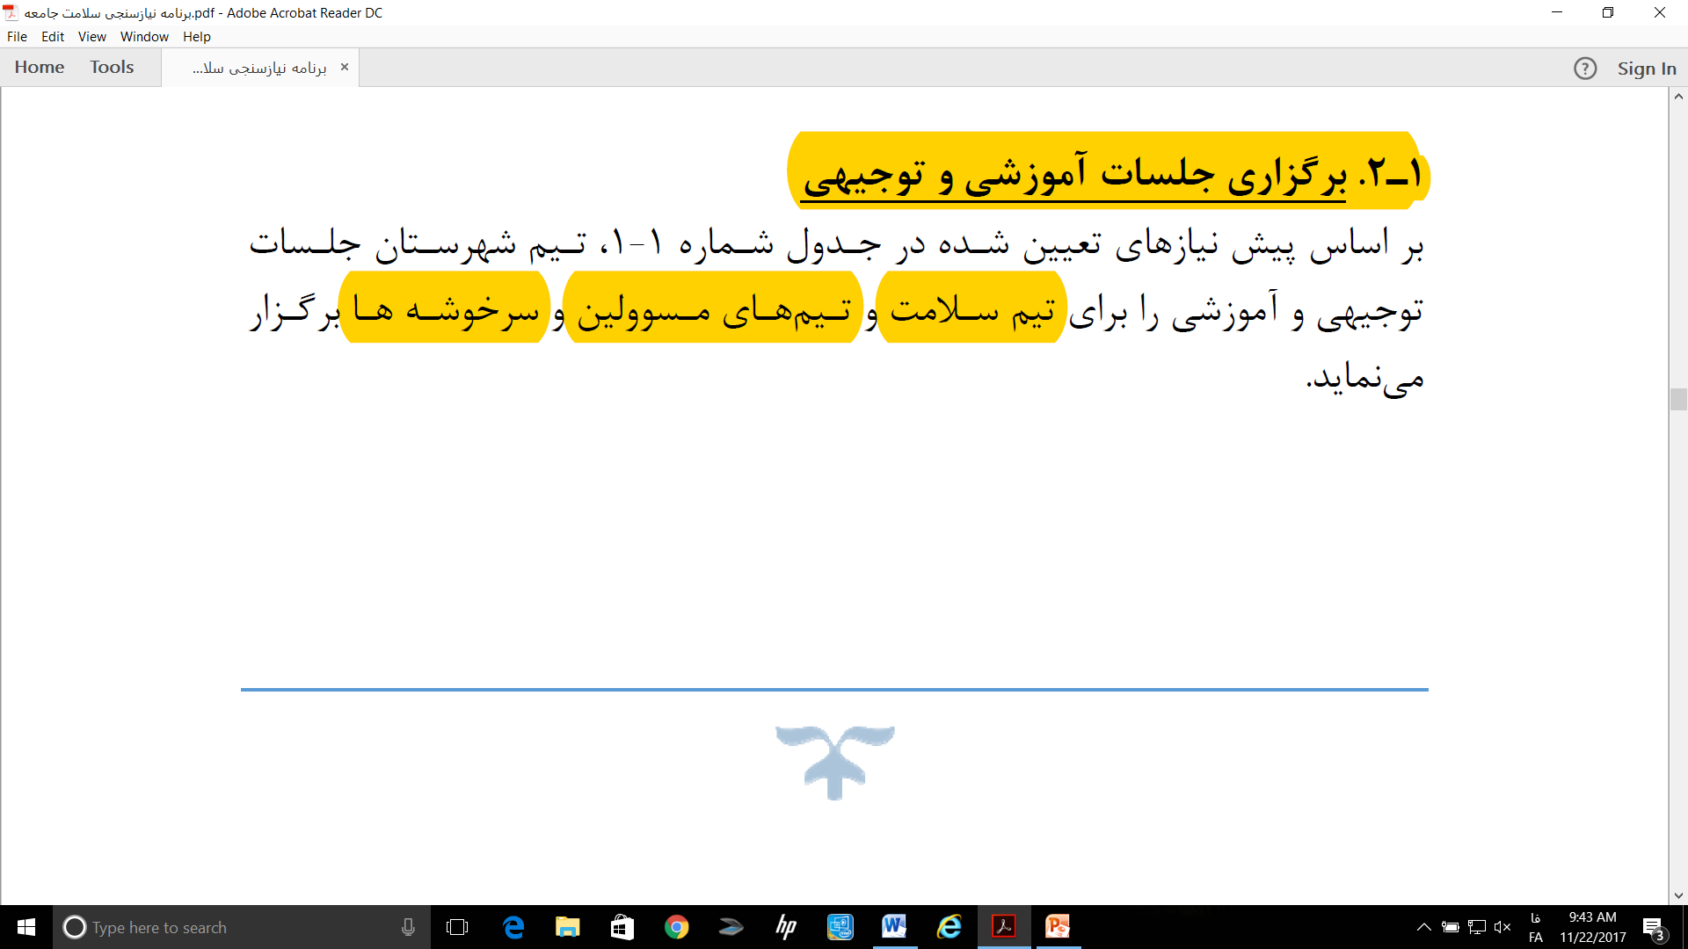

Slide 6
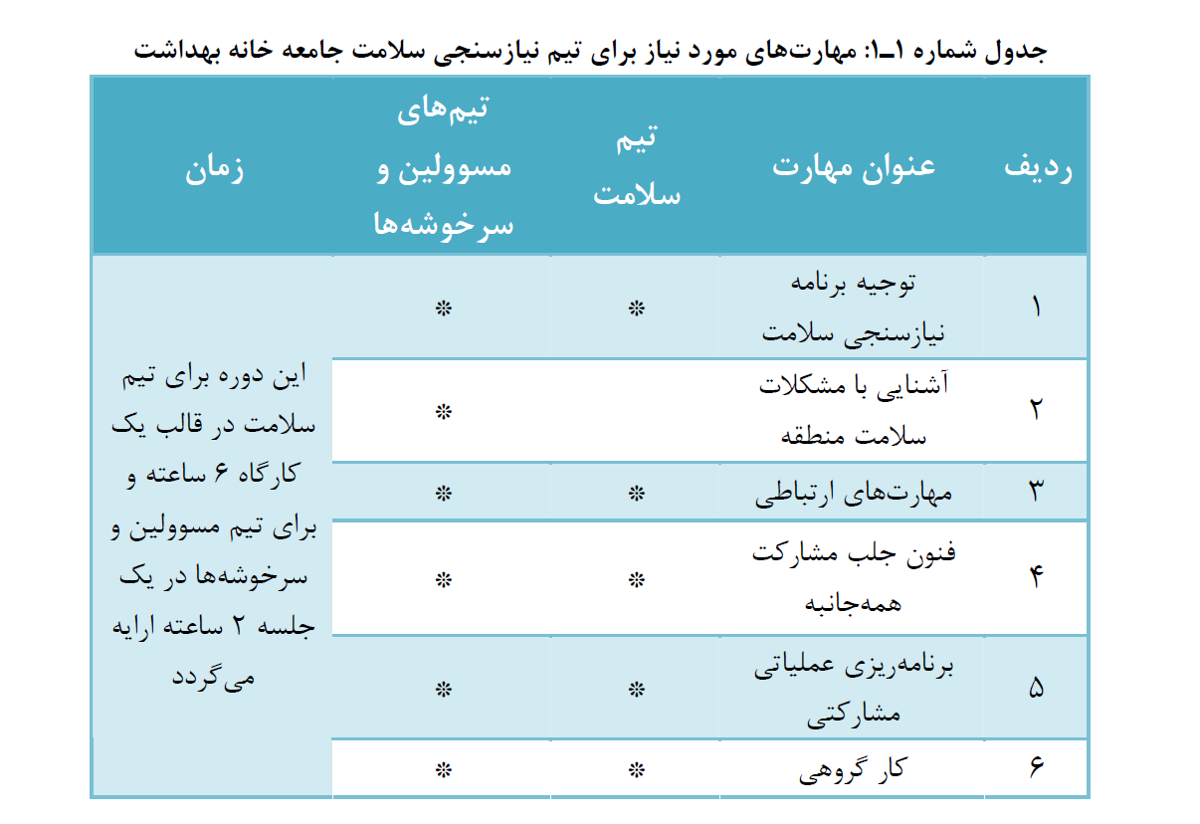

Slide 7
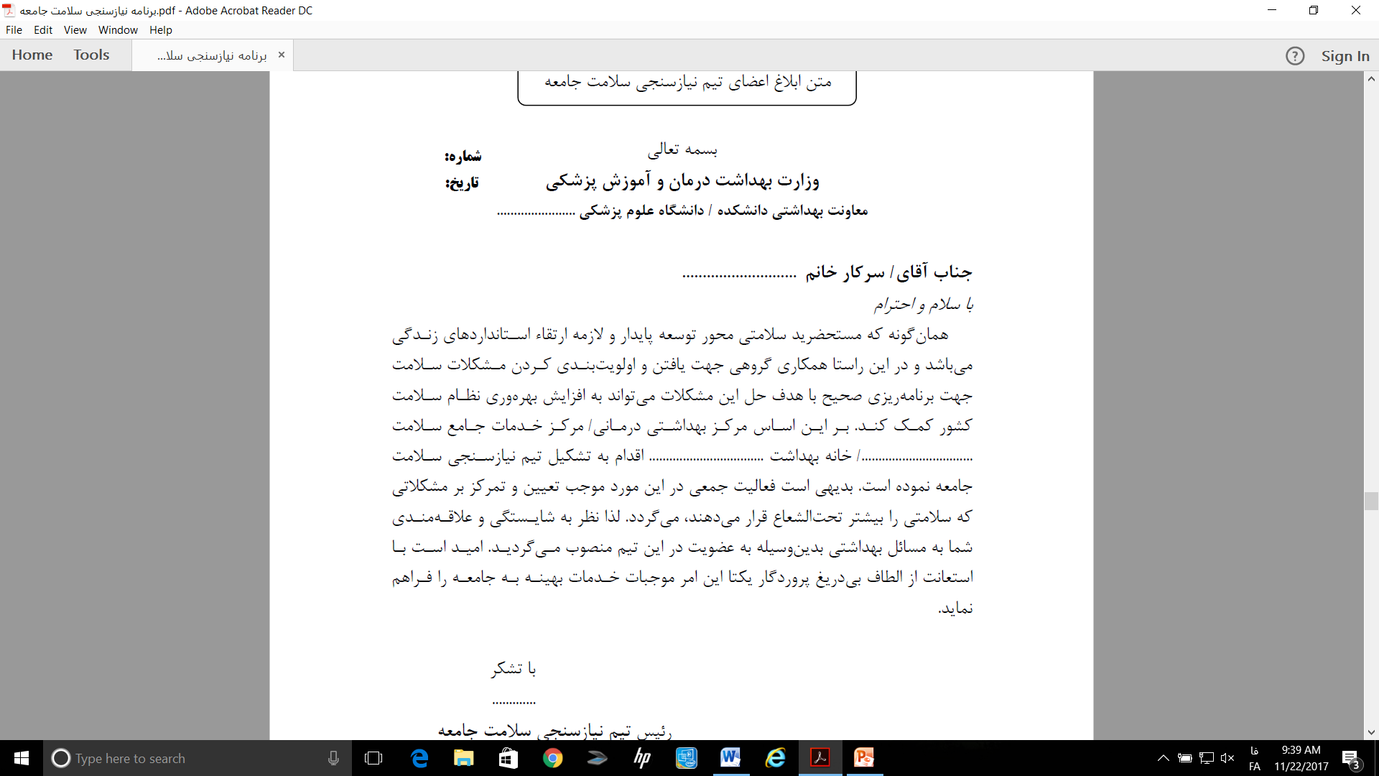
فرم ابلاغ اعضای تیم نیازسنجی

Slide 8
تيم سلامت:
تيم سلامت خانه بهداشت با هماهنگي كار گروه نيازسنجي سلامت شهرستان و پس خوراند بازديدهاي انجام شده از سطح شهرستان و آمار و شاخص ها، مبادرت به تعيين نيازهاي سلامت خانه بهداشت مي كند.

Slide 9
تعيين نيازها:
در اين مرحله، تعيين نيازها توسط تيم نيازسنجي سلامت و در سه ليست جداگانه تا حداكثر 20 عنوان، به شرح زير انجام مي شود:

Slide 10
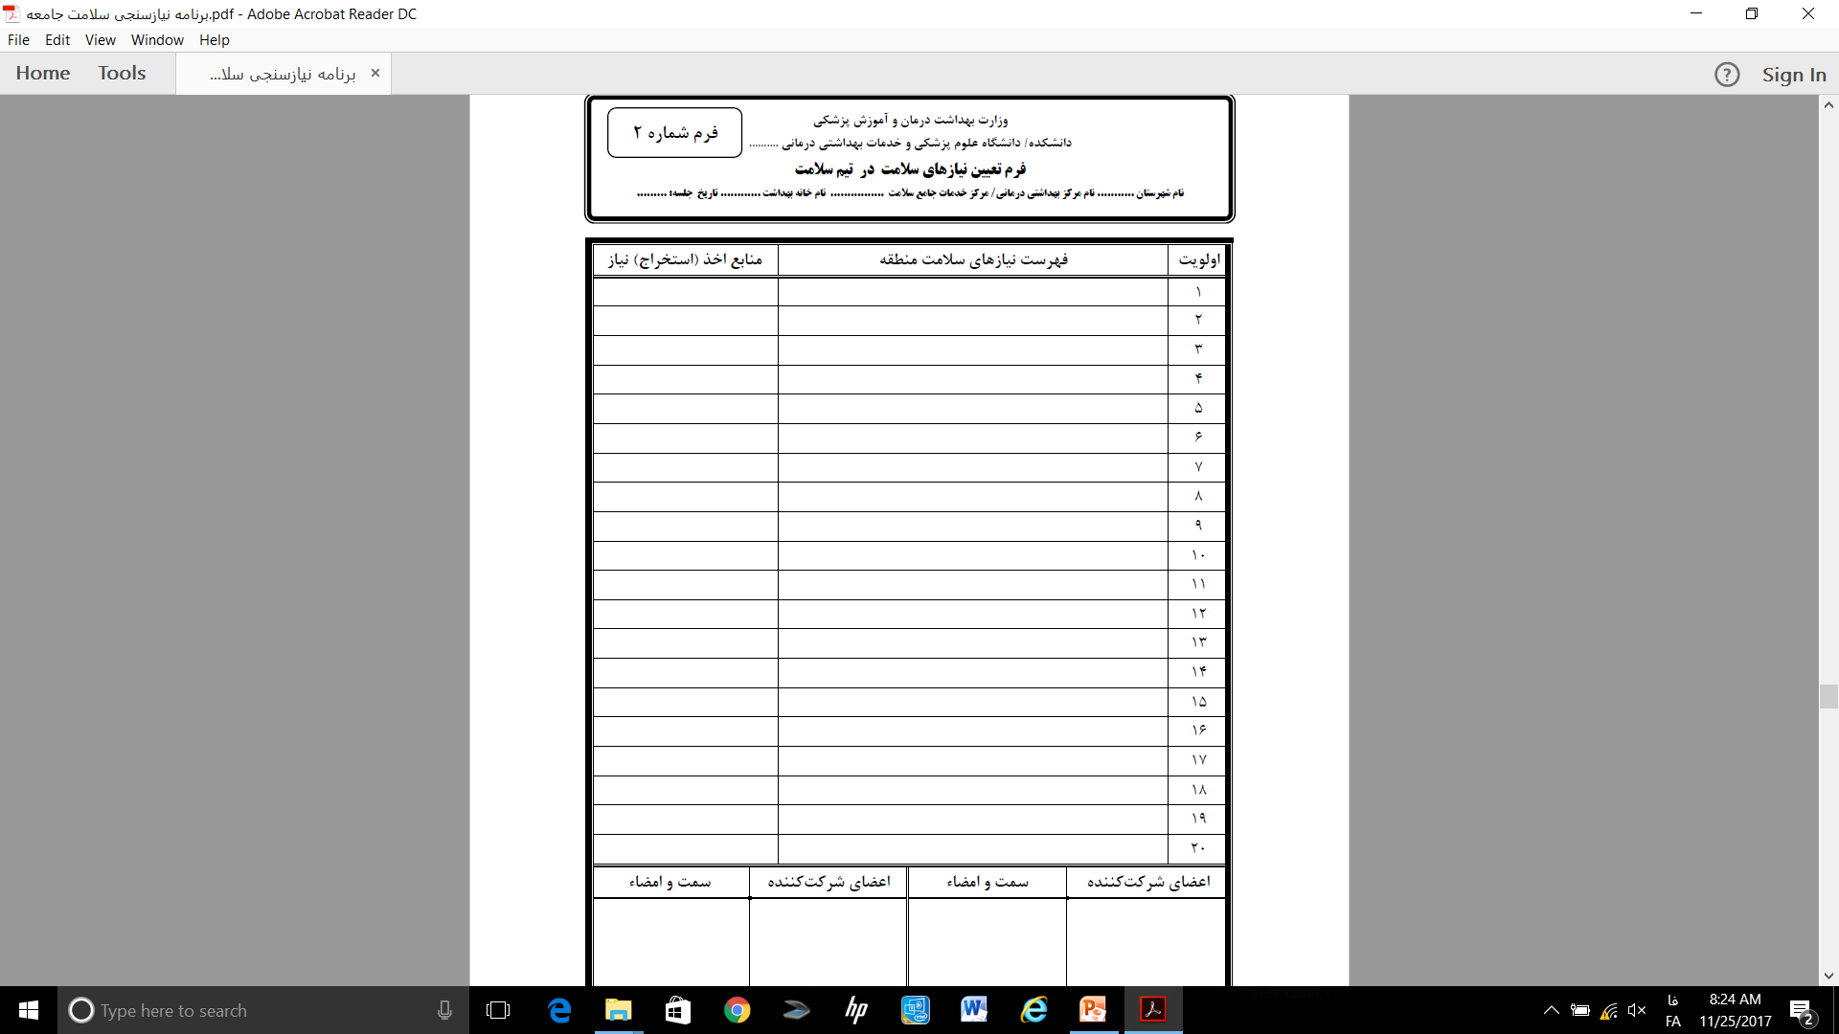

Slide 11
اولويت بندي
اولويت بندي اوليه:
تيم سلامت: بر اساس فرم شماره 3، تيم سلامت اولويت بندي خود را مجزا انجام مي دهد.

Slide 12
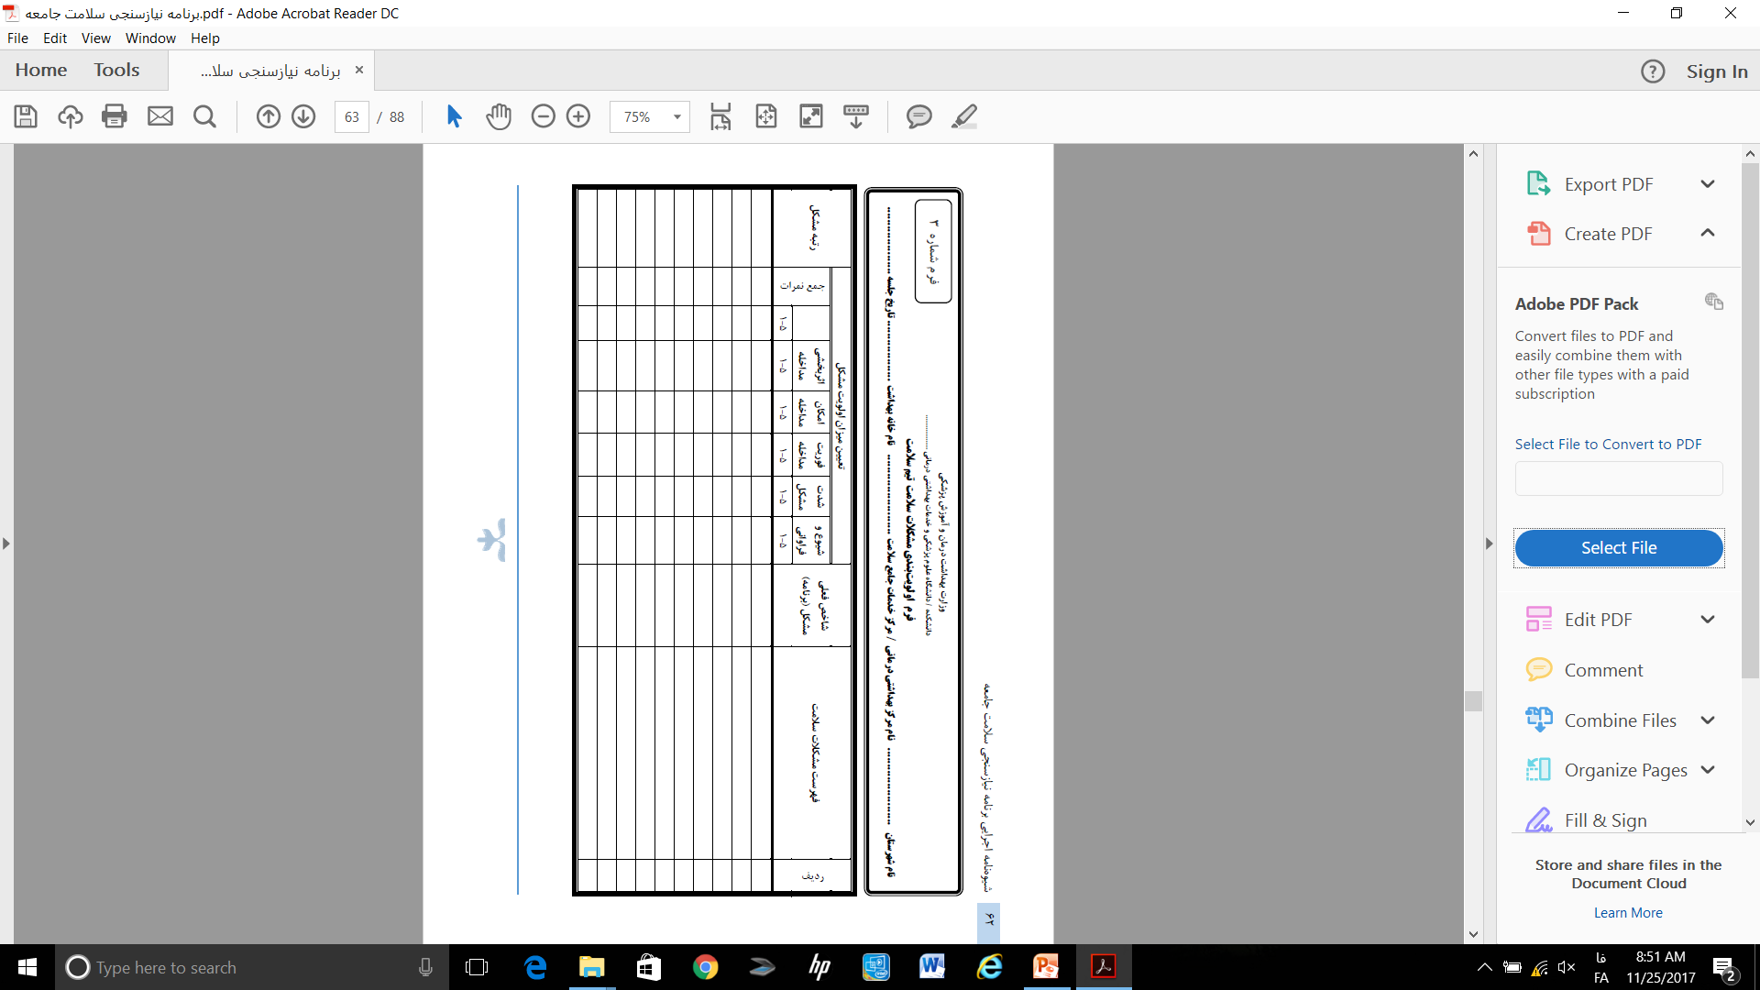
تيم سلامت: بر اساس فرم شماره 3، تيم سلامت اولويت بندي خود را مجزا انجام مي دهد.

Slide 13
تيم مسئولين و معتمدين:
مسئولين و معتمدين محلي در جلسه اي با حضور پزشك / كارشناسان مركز و با دعوت دهيار و پيگيري بهورز، ليست نيازهاي سلامت مد نظر خود را تنظيم مي كنند . لازم به ذكر است كه بايد بهورز به آن ها متذكر شود كه اين نيازها بايد بر اساس فراواني مراجعات مردم/ دانش آموزان به آن ها در خصوص مشكلات سلامتي ، تعيين گرديده و فراواني آن ها را براي حداقل يك سال گذشته ، با خود همراه داشته باشند .

Slide 14
مسئولين و معتمدين محلي :
بر اساس فراواني مشكلات سلامتي مراجعين و نظر مسئولين و معتمدين محلي، با حضور و راهنمايي پزشك يا كارشناس / كاردان ناظر، اولويت بندي انجام مي شود.

Slide 15
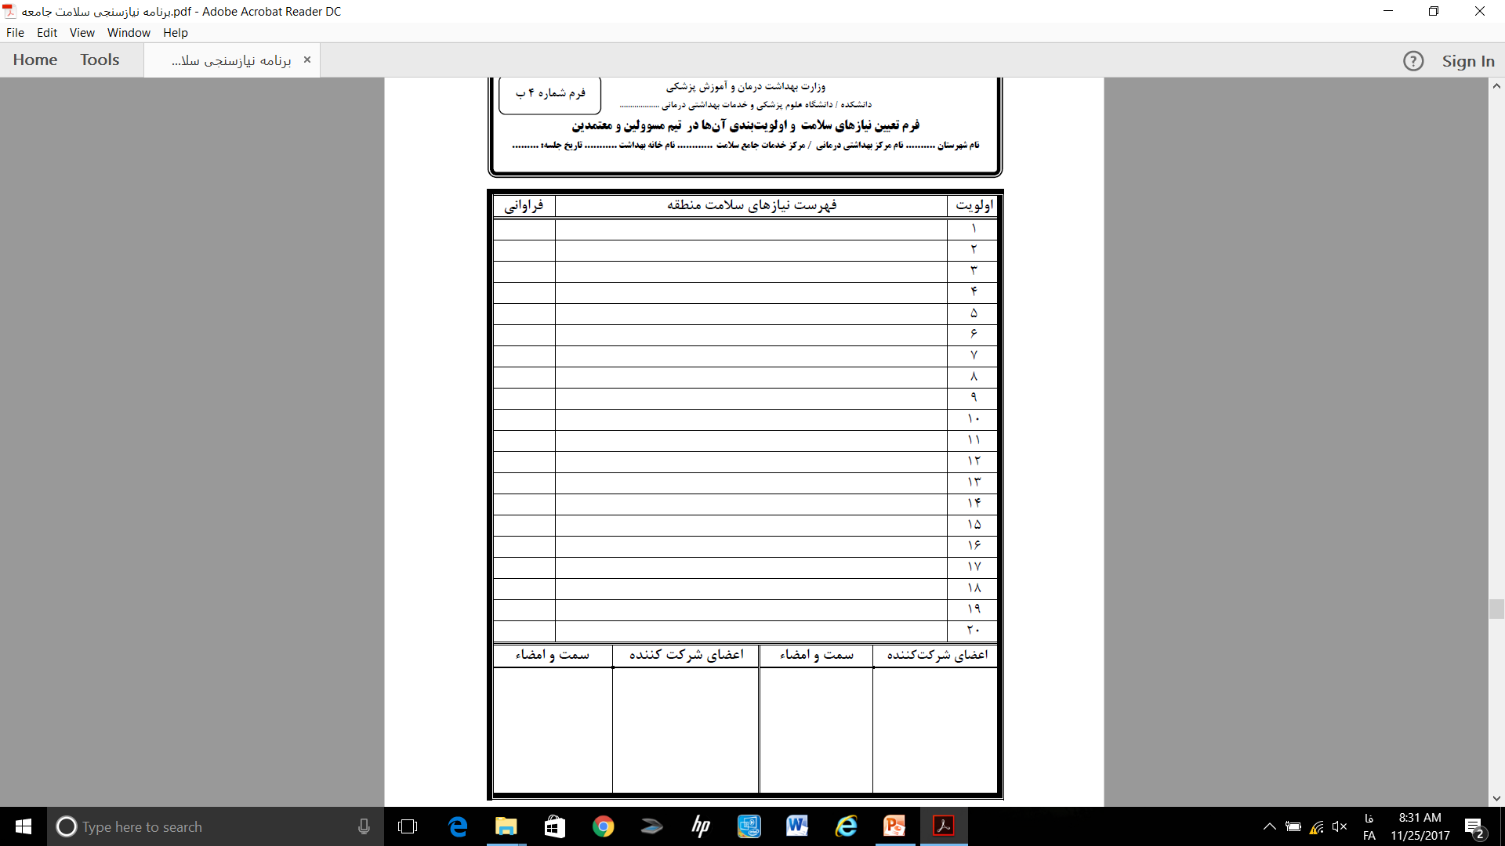

Slide 16
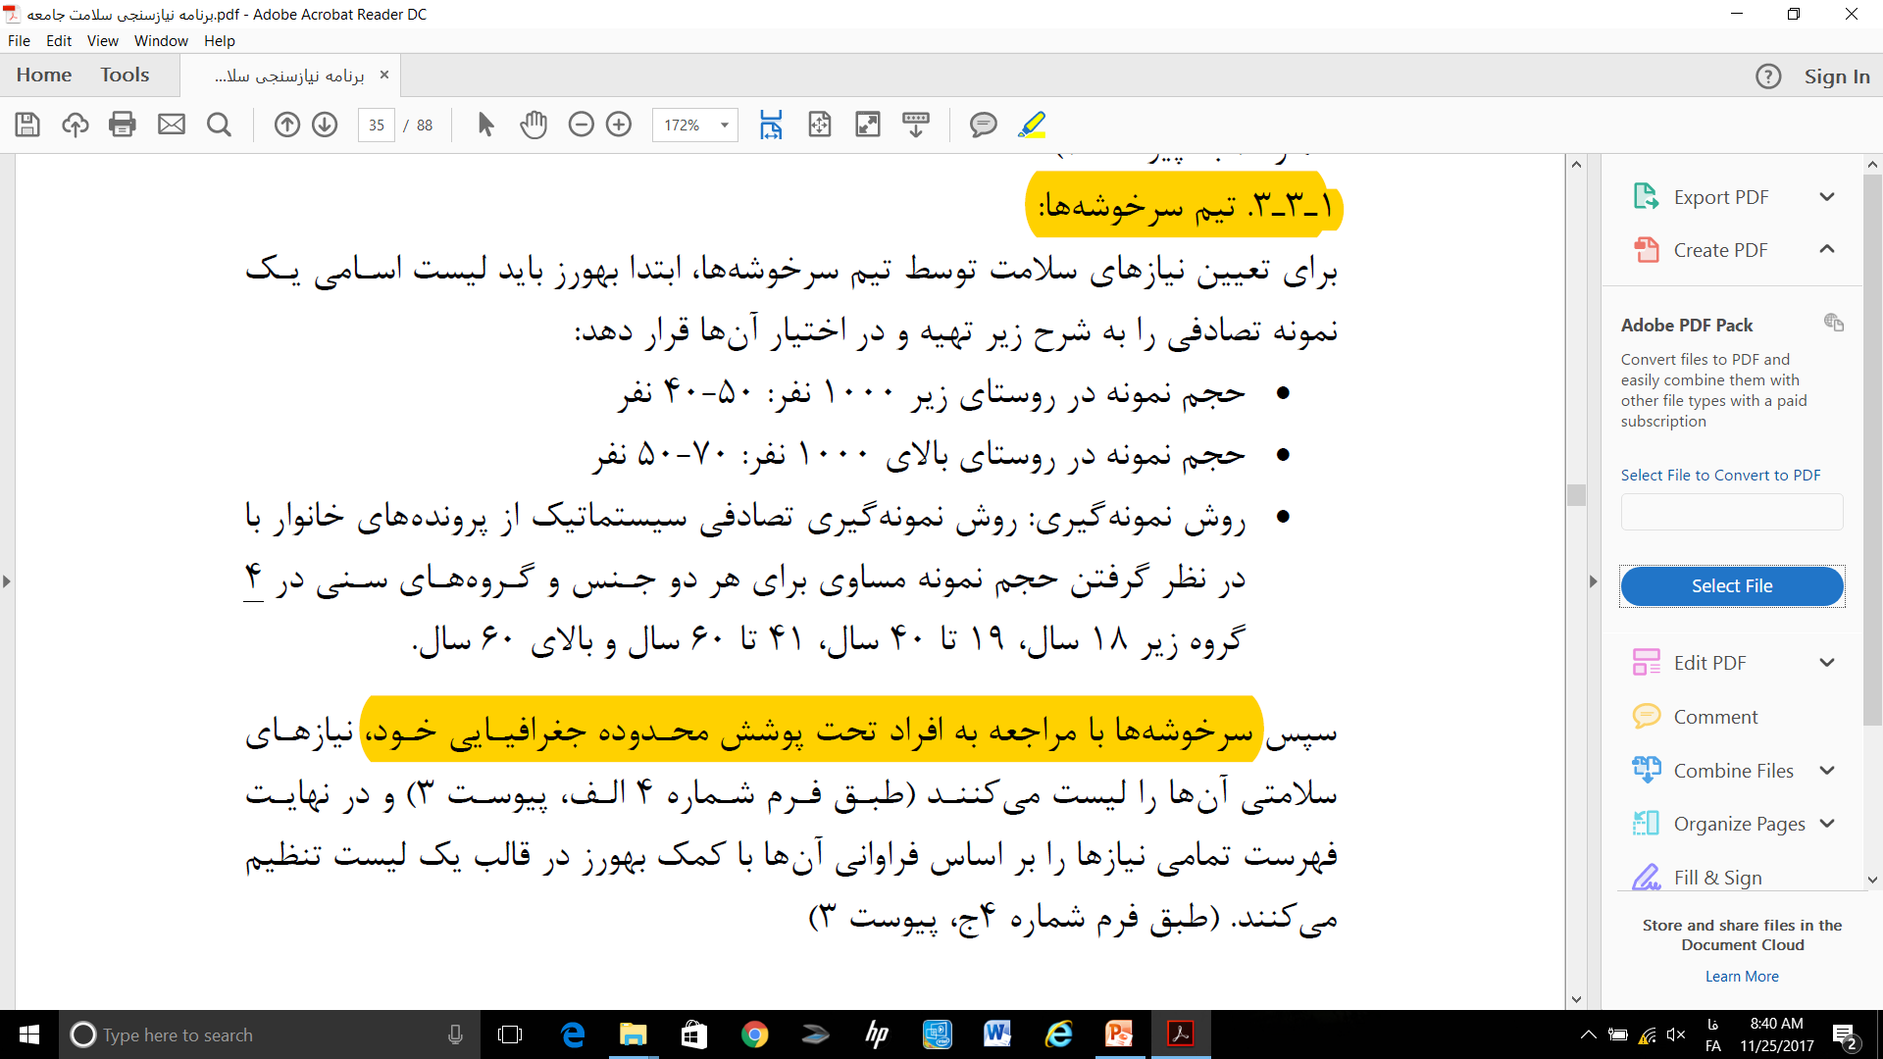

Slide 17
نحوه تعيين سرخوشه :
ابتدا روستاي اصلي و قمر بر اساس محدوده جغرافيايي، به 3 تا 5خوشه تقسيم شده، سپس افراد با سواد و مورد وثوق آن خوشه ، از طرف بهورز شناسايي مي شود. پس از توجيه اين افراد و قبول كردن وظيفه رابط نيازسنجي خوشه خود، به عنوان رابط آن خوشه عضو تيم خواهد شد.

Slide 18
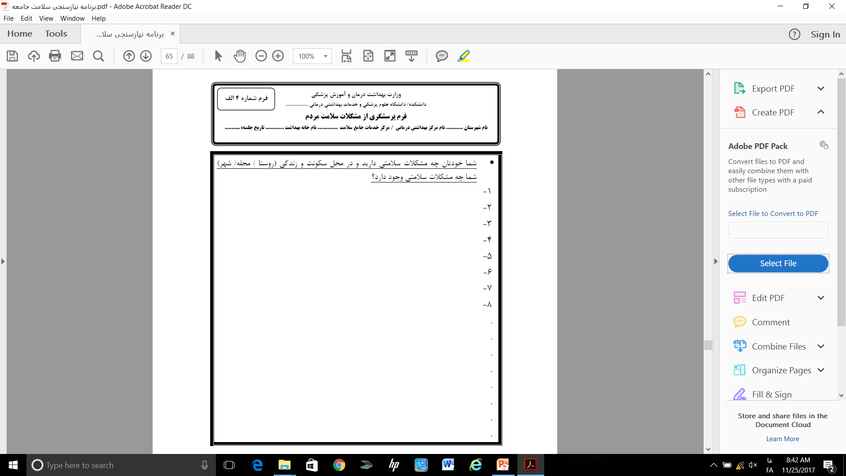

Slide 19


Slide 20
هماهنگي ثبت نيازها:
در اين مرحله ليست نياز گروه هاي مردمي توسط تيم سلامت بررسي شده و با حضور تمامي اعضا، موارد مطرح شده با توافق طرفين و استفاده از فهرست استاندارد شده نيازها (پيوست شماره 4) اصلاح شده و يا موضوعات غير مرتبط با سلامت حذف مي گردد.

Slide 21
سرخوشه ها:
اين نيازها با نظارت بهورز، بر اساس فراواني آن ها اولويت بندي شده و در خصوص موارد با فراواني مشابه، با تعامل پزشك يا كارشناس / كاردان ناظر ، اولويت بندي انجام مي شود.

Slide 22
اولويت بندي نهايي:
براي تهيه فهرست نهايي نيازهاي خانه بهداشت و اولويت بندي آن، با حضور تمامي اعضاي تيم نيازسنجي سلامت، ابتدا سه ليست نيازهاي اولويت بندي شده را كنار هم قرار داده مي شود. سپس با توجه به ليستي كه بيشترين تعداد اولويت ها را دارد، عدد آخرين اولويت اين ليست، بعلاوه يك، به عنوان عدد ثابت در اين اولويت بندي تعيين مي شود. مثلاً اگر ليست تيم سلامت 14 اولويت، تيم مسوولين محلي 7 اولويت و تيم رابطين يا سرخوشه ها 17 اولويت داشته باشد، بيشترين عدد مربوط به ليست آخر است و عدد ثابت ( 18 ) خواهد بود.

Slide 23
در اين مرحله ليست تمامي نيازها در سه ليست را طبق فرم شماره 5 در يك ليست فهرست مي شود. سپس شماره اولويت هر كدام از مشكلات و نيازها در ليست هاي مختلف، جلوي آن نوشته شده و با هم جمع مي شود. در صورتي كه مشكل يا نيازي در ساير ليست ها نبود، به تعداد ليستي كه در آن، نياز مورد نظر وجود نداشت، عدد ثابت تعيين شده با عدد يا اعداد اولويت هاي آن نياز جمع مي شود. در پايان مشكل يا نيازي كه جمع اولويت هاي آن كمتر باشد، اولويت بالاتري خواهد داشت.

Slide 24
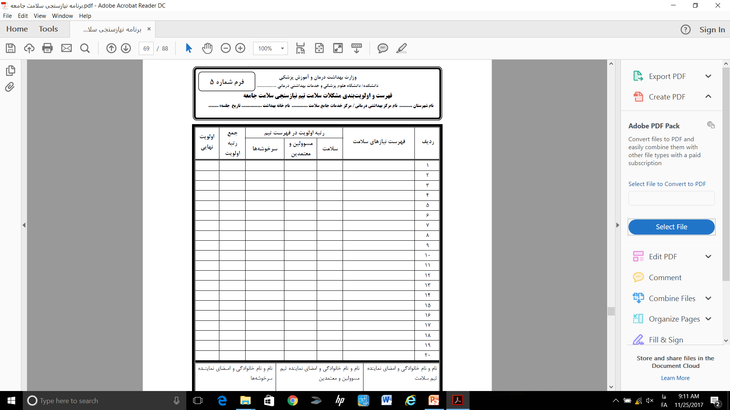

Slide 25
ارسال ليست اولويت بندي شده نيازها به مركز بهداشت شهرستان
ليست اولويت بندي شده نيازها از خانه هاي بهداشت به مركز بهداشتي درماني روستايي ارسال شده و در مركز نيز اين ليست ها به ترتيب اولويت و به تفكيك خانه هاي بهداشت( تحت پوشش، به مركز بهداشت شهرستان ارسال مي شود.

Slide 26
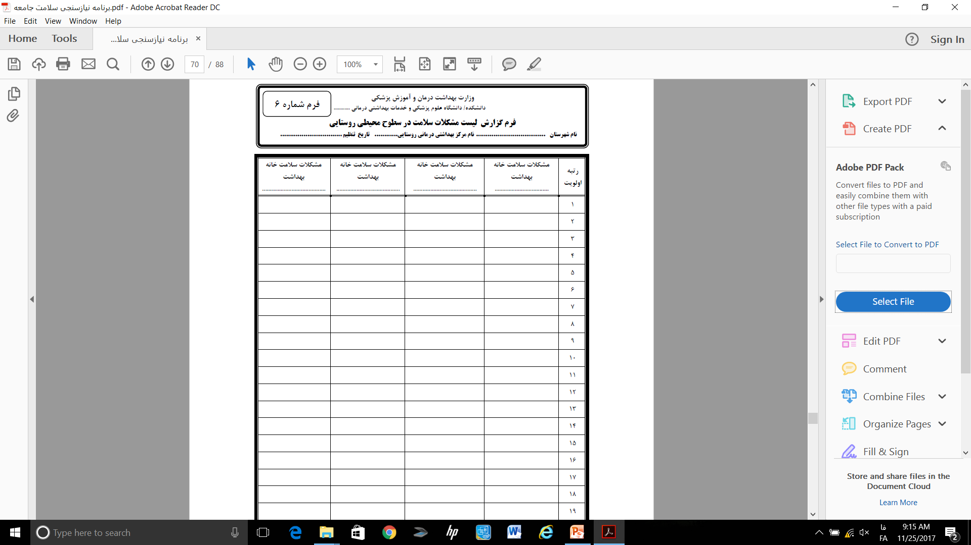

Slide 27
سطوح محيطي شهري
وظايف اين سطوح محيطي همانند سطوح محيطي روستايي است ولي برخلاف روستاها كه نيازسنجي به تفكيك خانه هاي بهداشت انجام ميشد، در شهرها، نيازسنجي در سطح مراكز انجام مي شود و تمامي پايگا ههاي يك مركز با هم در اجراي آن مشاركت ميكنند.

Slide 28
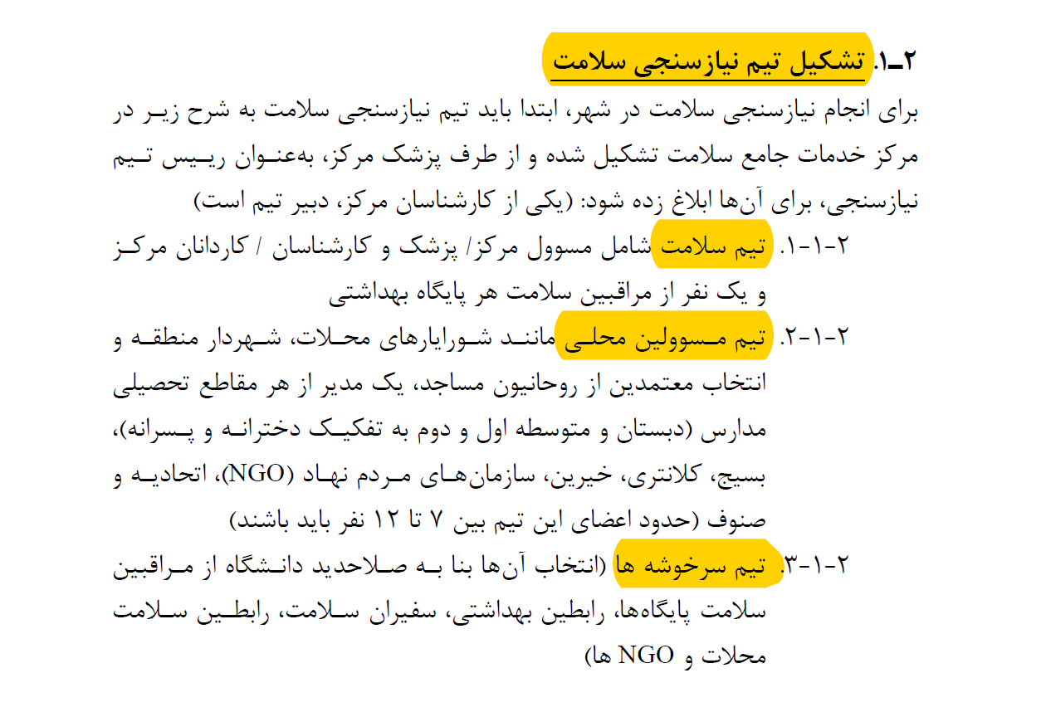

Slide 29
برگزاري جلسات آموزشي و توجيهي
همانند سطوح محيطي روستايي

Slide 30
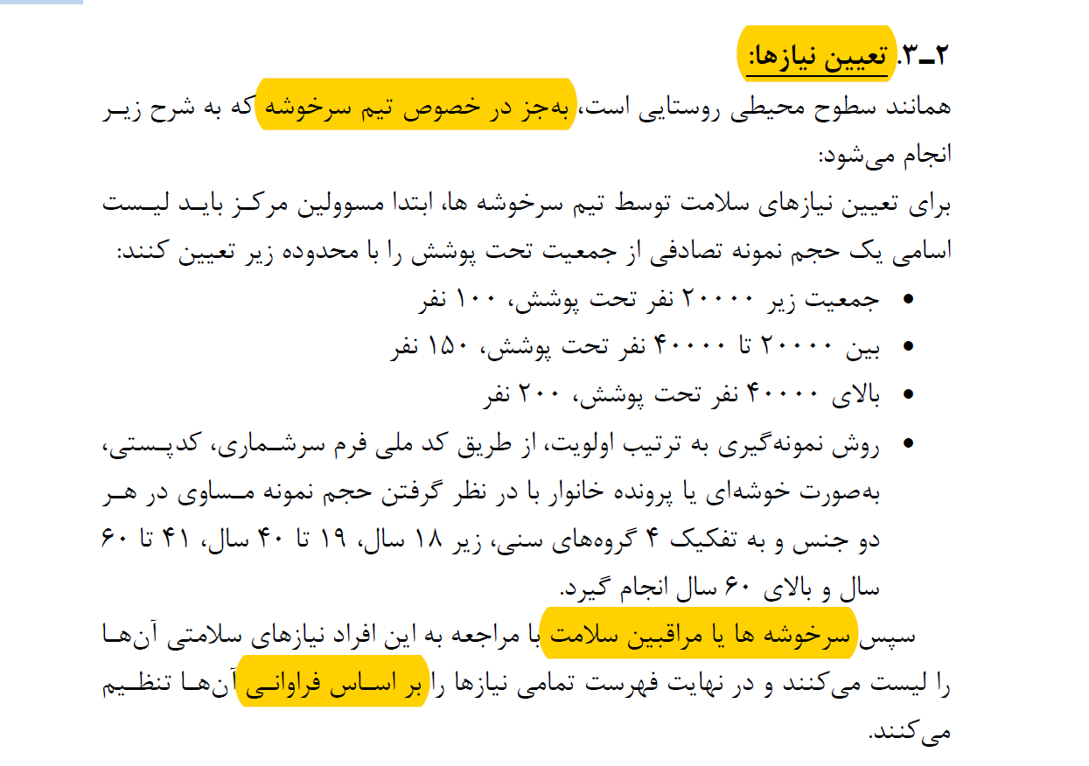

Slide 31
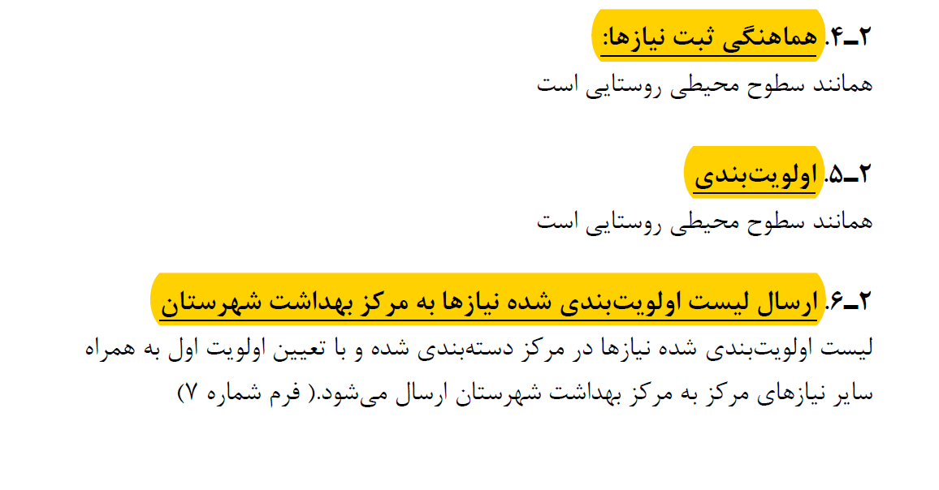

Slide 32
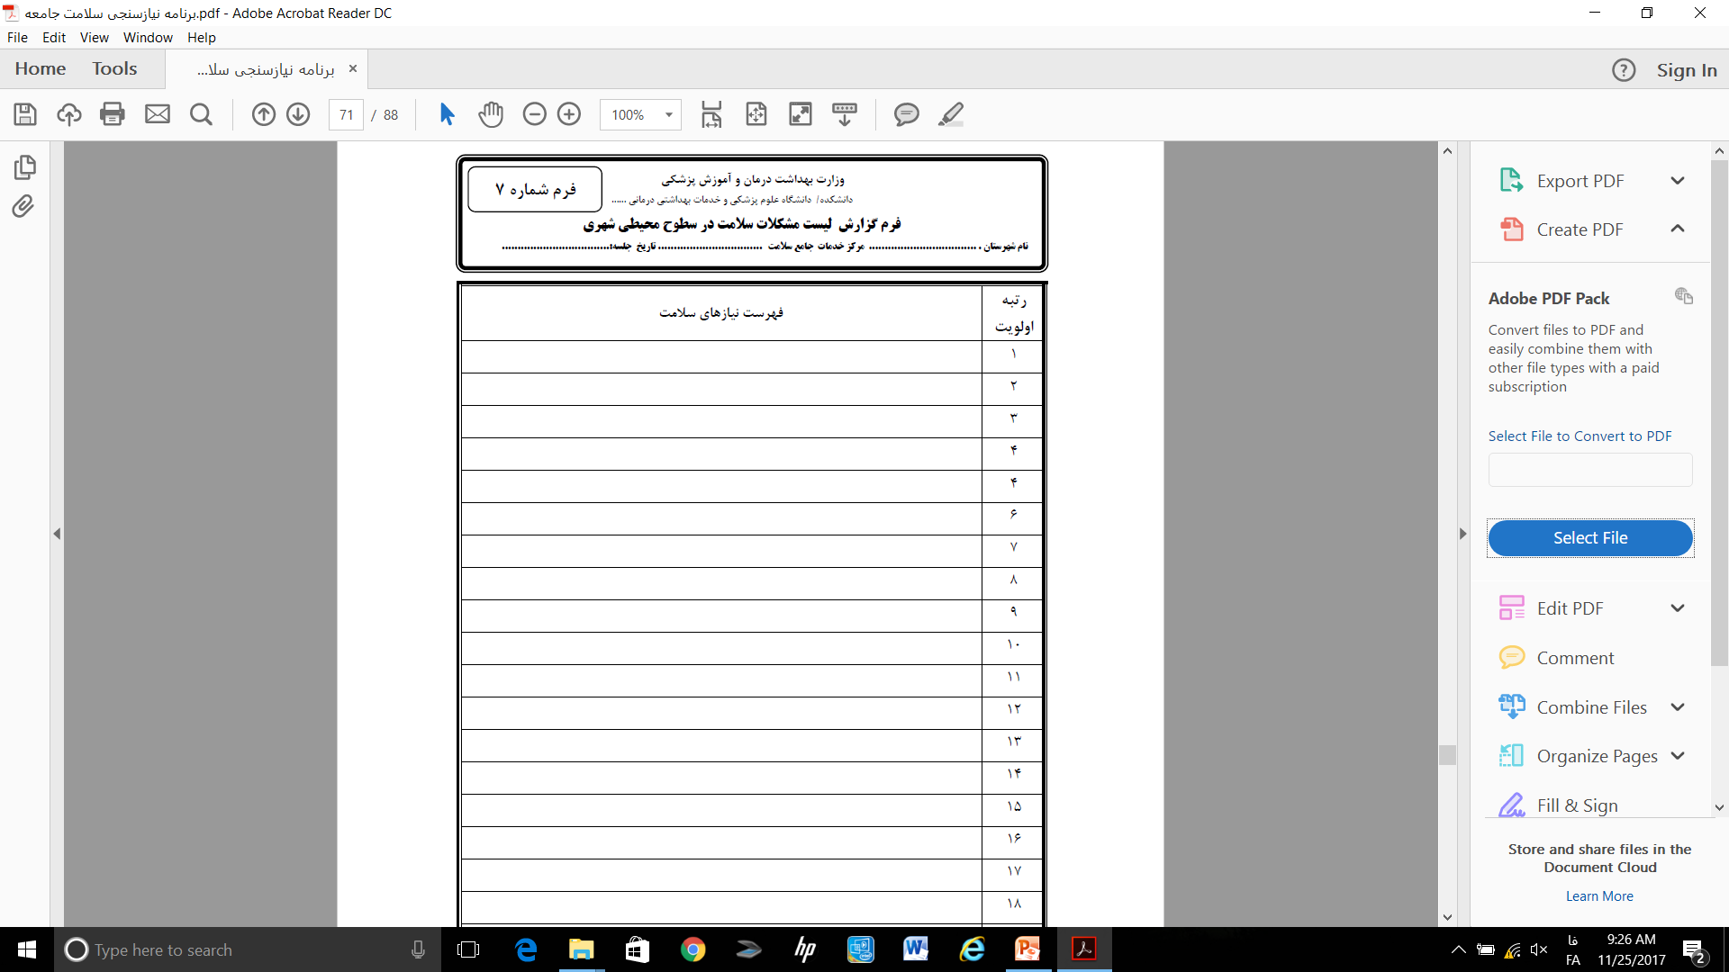

Slide 33
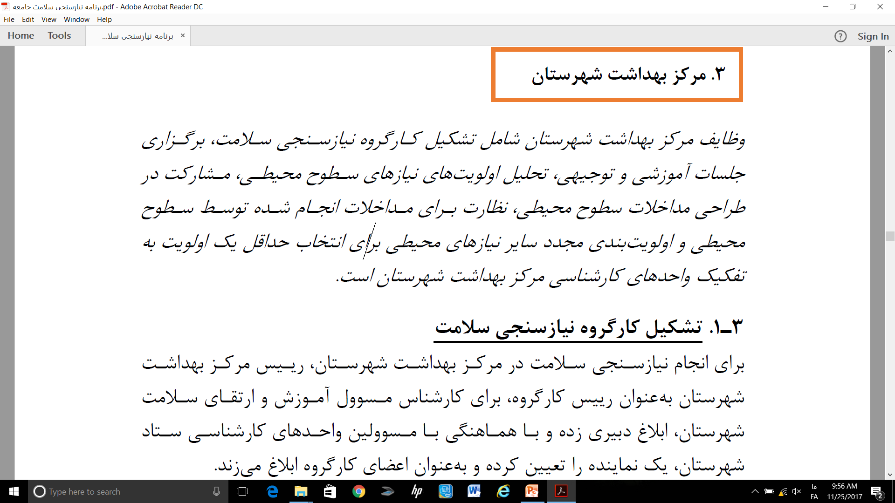

Slide 34
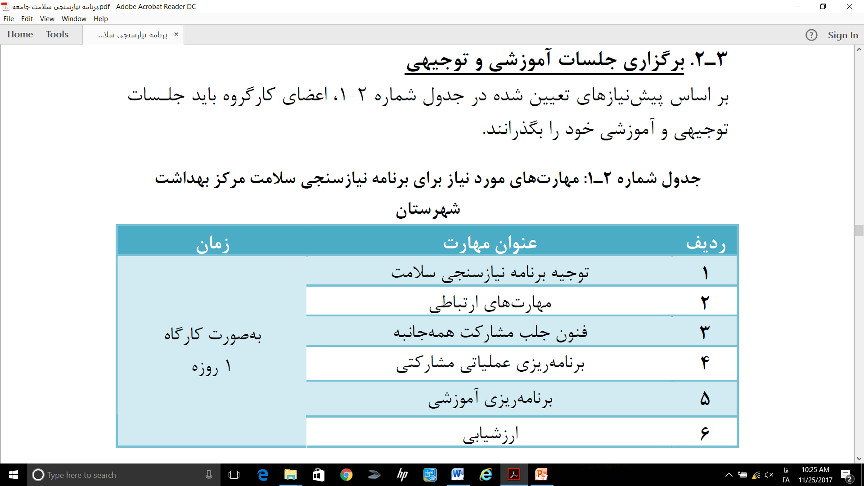

Slide 35
تحليل اولويت هاي اول و دوم نيازها و مشاركت در طراحي مداخلات سطوح محيطي و نظارت بر حسن انجام آن:
در اين سطح، ابتدا اولويت ها توسط دبير كارگروه نيازسنجي سلامت شهرستان دسته بندي شده و در صورت فراواني آن اولويت در بيش ا ز 30 درصد واحدهاي سطوح محيطي (شهر و روستا)، به عنوان اولويت شهرستان به واحد تخصصي ارجاع مي دهد تا مداخله مورد نياز آن ، توسط مركز بهداشت شهرستان با همكاري سطوح محيطي ذي ربط انجام شود . در غير اين صورت اين اولويت ها براي تحليل و طراحي مداخله با مشاركت سطوح محيطي به واحد تخصصي ارجاع داده مي شود.

Slide 36
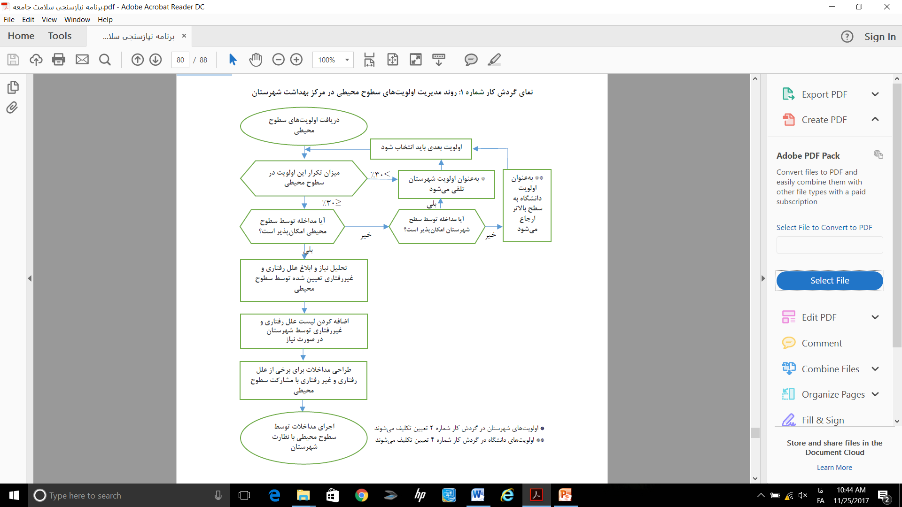

Slide 37
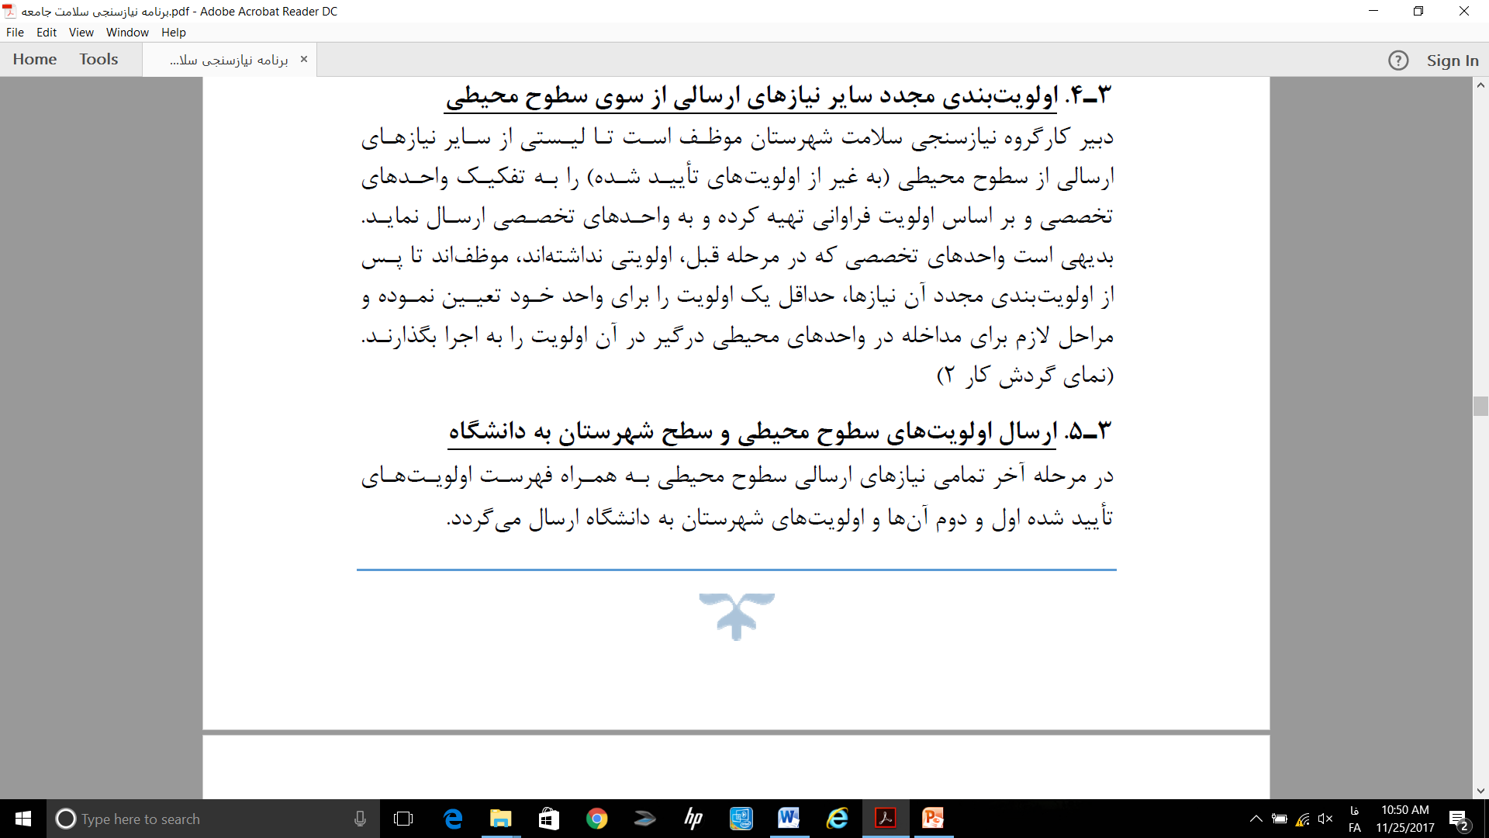

Slide 38
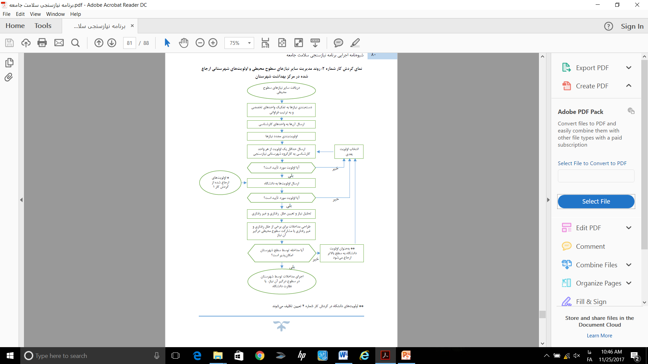

Slide 39
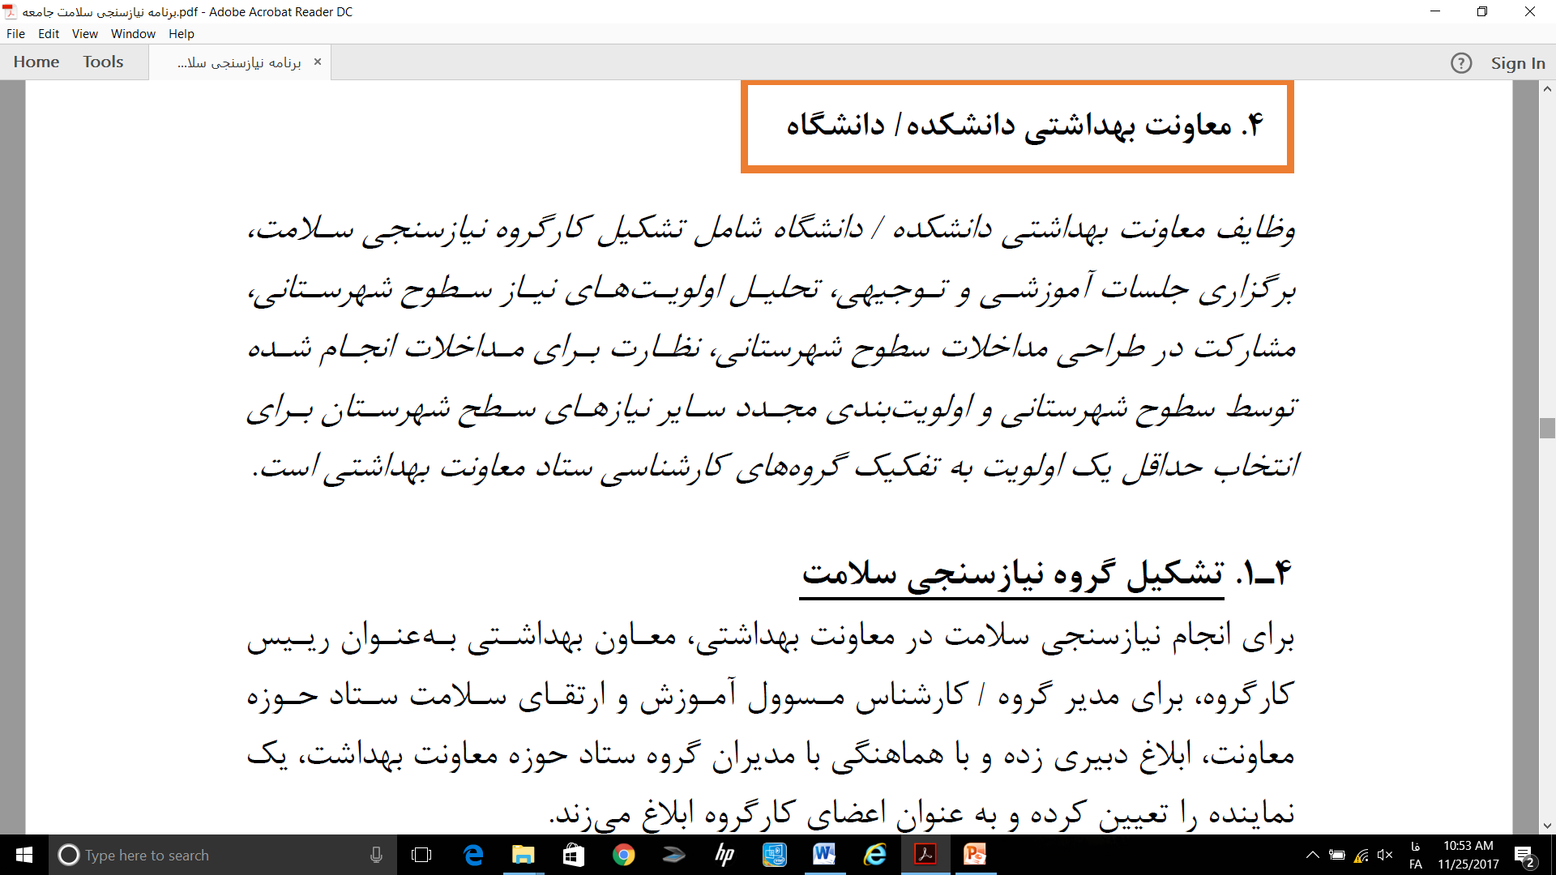

Slide 40
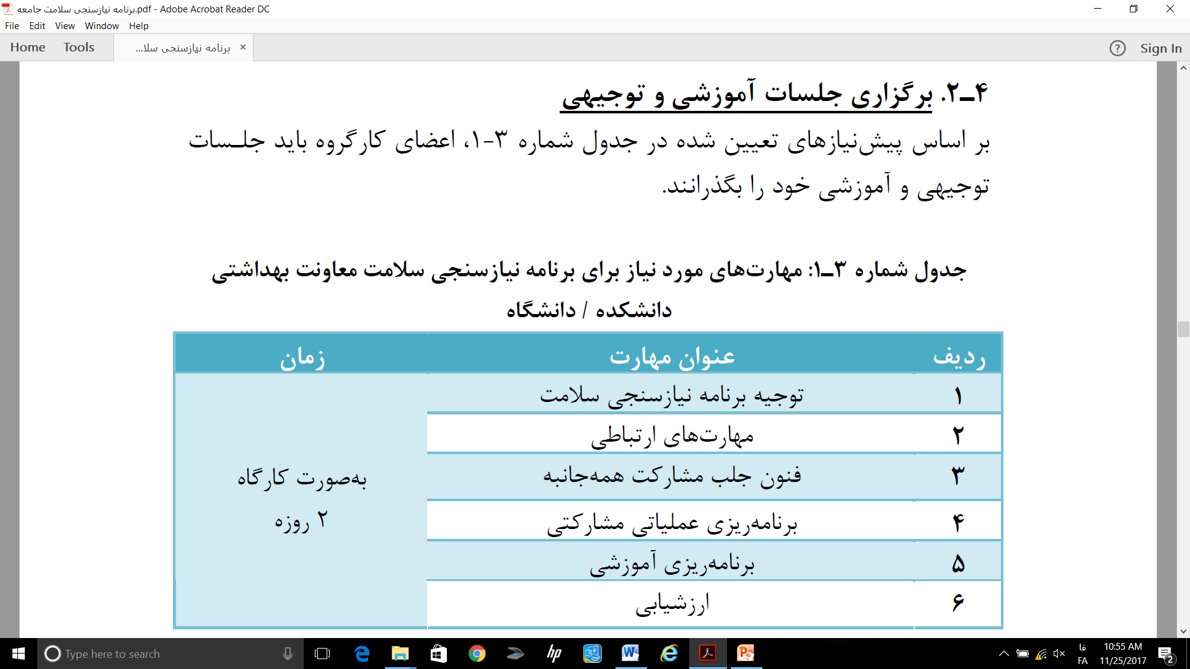

Slide 41
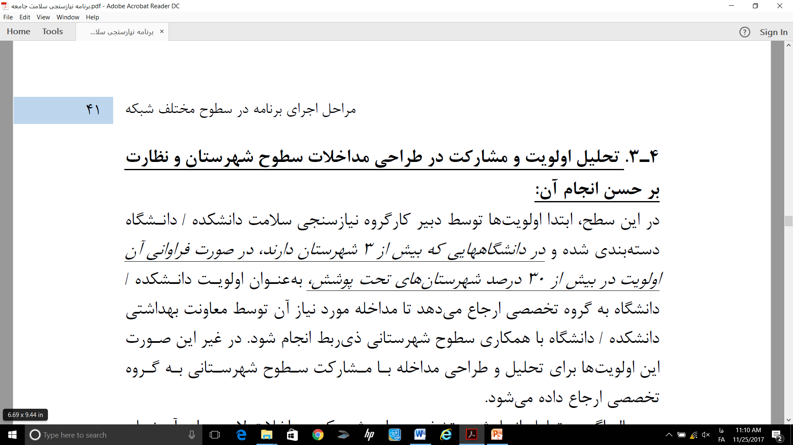

Slide 42
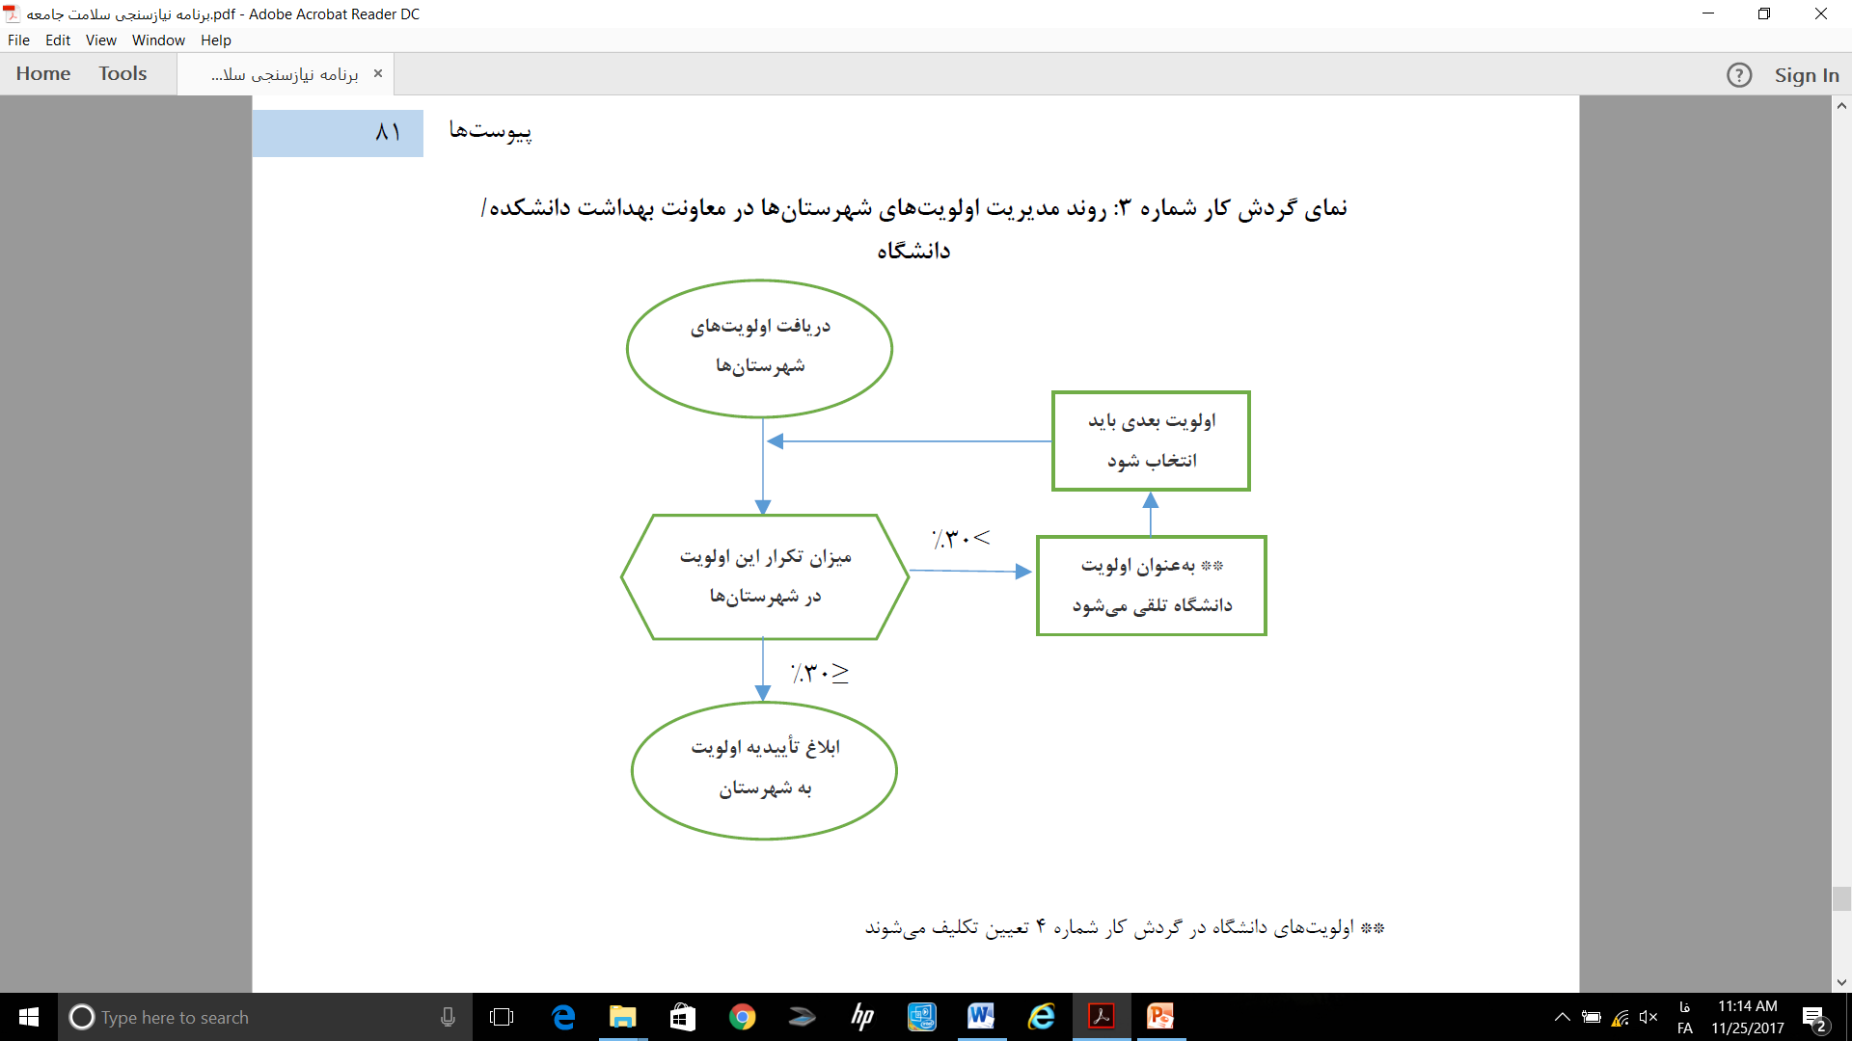

Slide 43
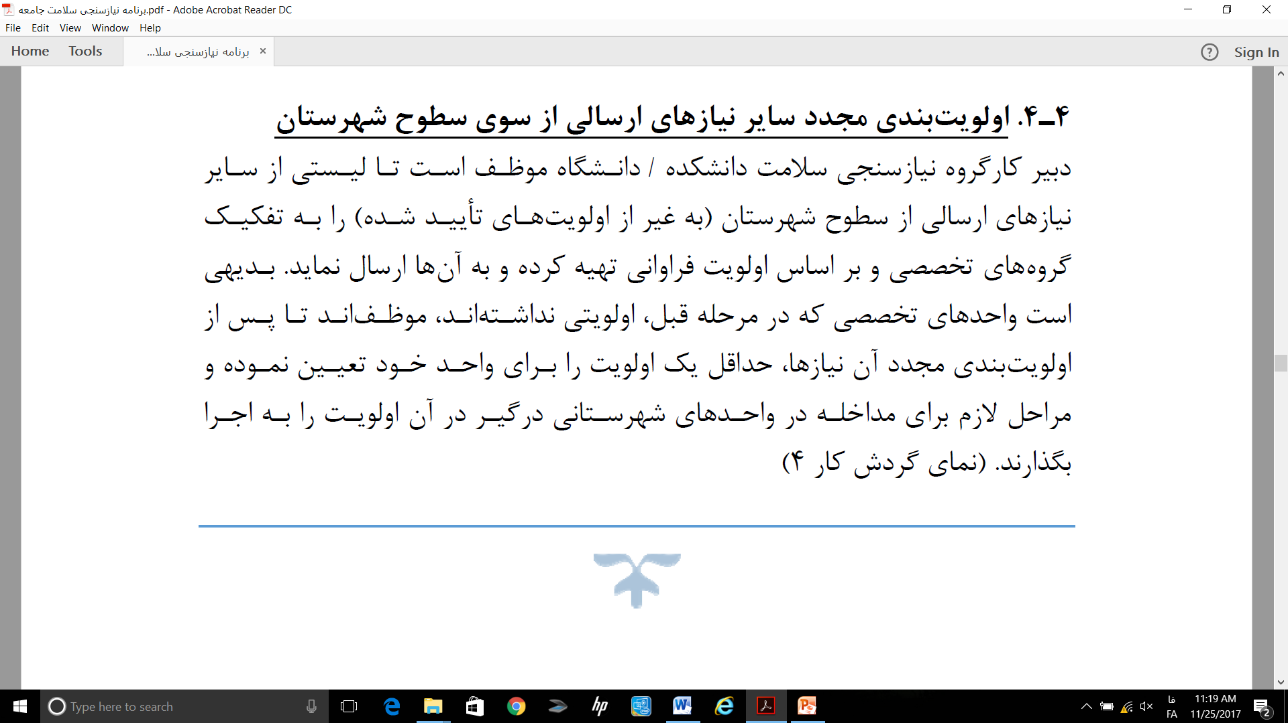

Slide 44
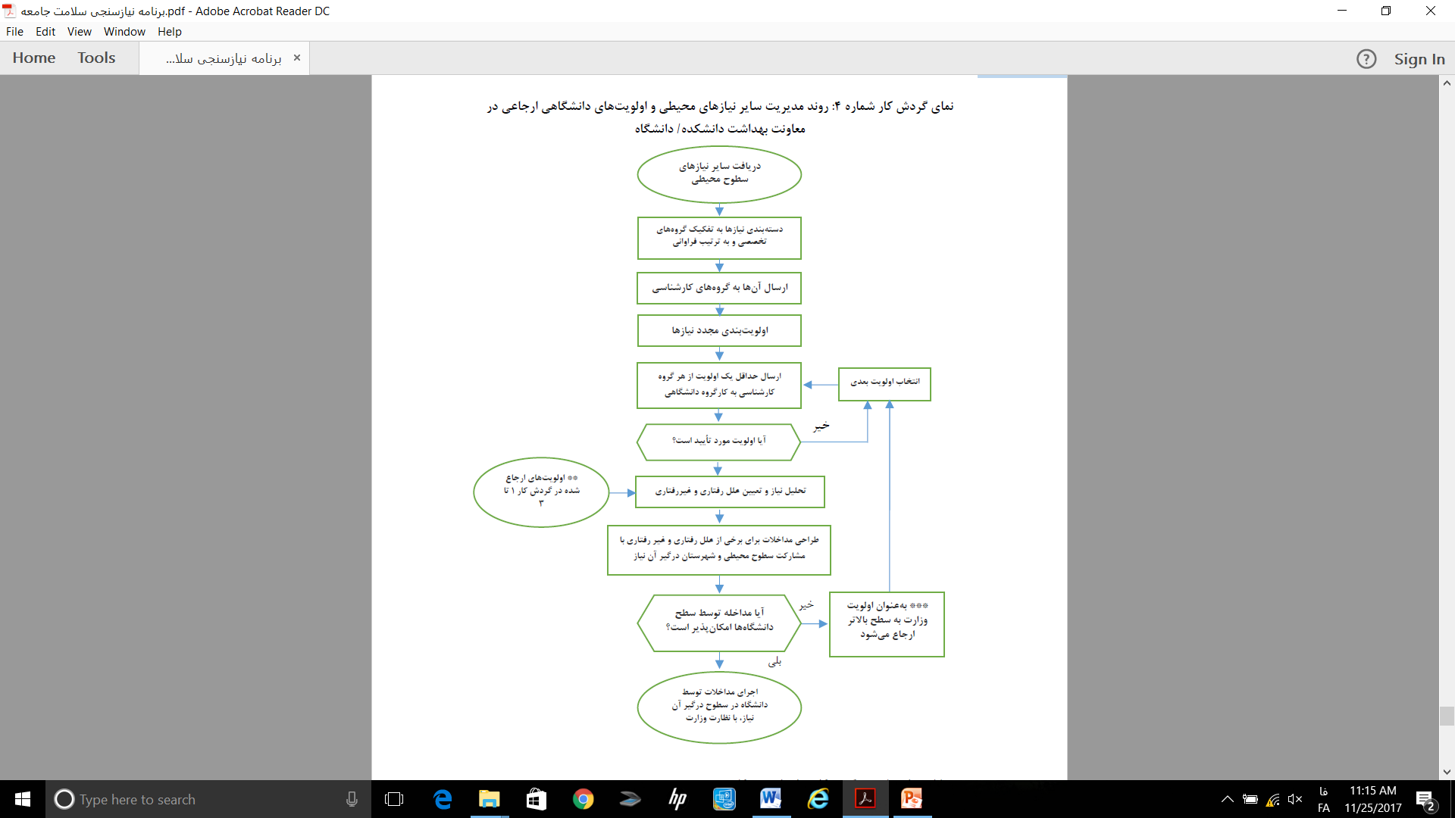

Slide 45
ارسال اولويت هاي سطوح محيطي، شهرستان و دانشگاه به وزارت
در مرحله آخر تمامي نيازهاي ارسالي سطوح محيطي به همراه فهرست اولويت هاي تأييد شده اول و دوم آنها و اولويت هاي شهرستان و معاونت بهداشتي دانشكده /دانشگاه به وزارتخانه ارسال مي گردد.

Slide 46
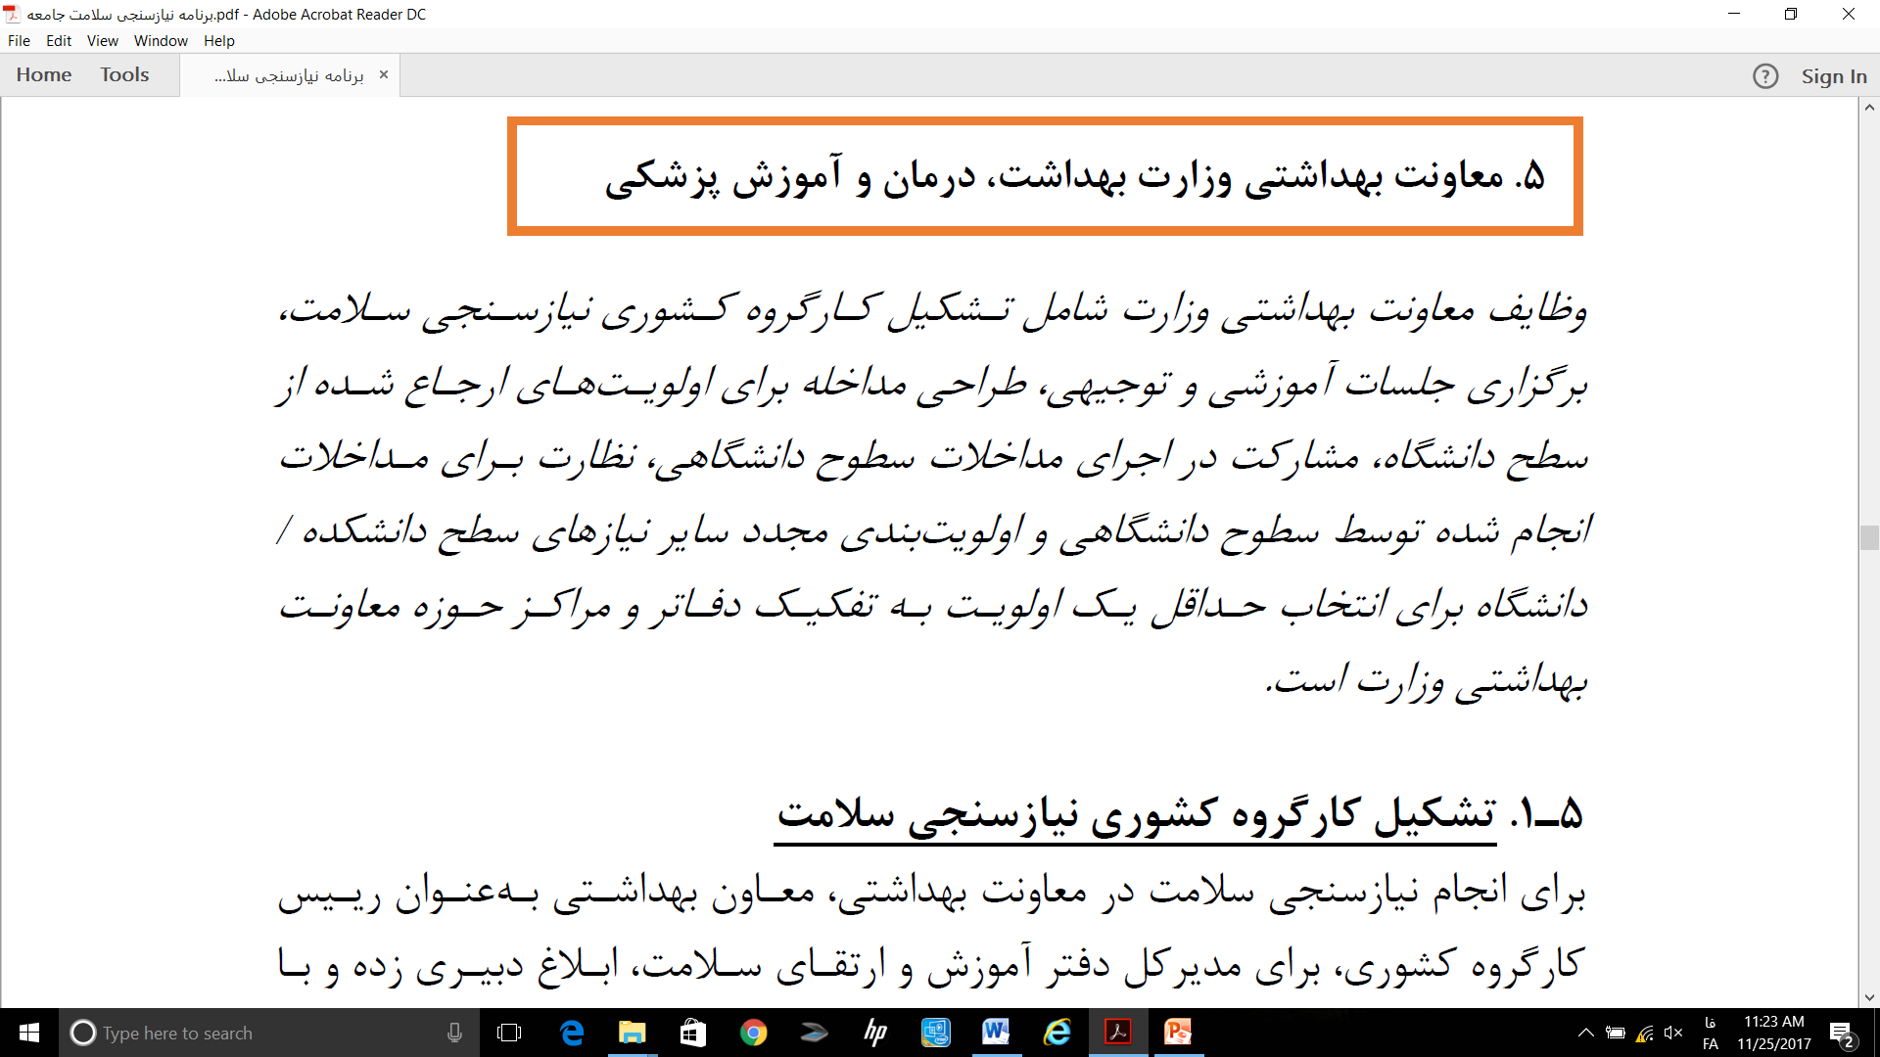

Slide 47
برنامه زمانبندی اجرای برنامه
زمان اجرا | عنوان | ردیف
3روز | تشکیل تیم نیاز سنجی سلامت شهرستان | 1
2روز | برگزاری کارگاه جهت مسولین واحد شهرستانی | 2
3روز | برگزاری کارگاه جهت مسولین ، پزشک و کارشناس وکاردانهای مراکز | 3
5روز | نظارت بر تشکیل گروه نیاز سنجی مراکز( تیم سلامت ، تیم مسولین و معتمدین ، تیم سر خوشه ها) و آموزشهای لازم | 4
12روز | اجرای برنامه تعیین نیاز ها در خانه بهداشت و مراکز شهری | 5
2روز | اولویت بندی و ارسال نیاز ها ی خانه بهداشت و مراکز شهری به ستاد شهرستان | 6
11روز | تحلیل اولویت ها و مشارکت در طراحی مداخلات در شهرستان | 7
5روز | ارسال اولویت های سطوح محیطی | 8

